Slide 1
DIU Pédagogie Médicale
Pédagogie numérique
8 décembre 2016
Chantal et François KOHLER

Slide 2
Objectifs
Les outils de présentation
  Les règles de présentation
  De la bonne utilisation de PowerPoint
  ActivPrésenter
Les cours filmés
  Diaporama sonorisés, Podcast, cours rich média

Slide 3
Les règles de présentation

Slide 4
Principes de base
Règles typographiques
  Police > 16 ou 18, sobre, non souligné
  Préférer les mots importants en couleur différente
  Attention au contraste texte / fond
–Pas de tableaux illisibles (16 cases maxi)
Montrer ce qui correspond à ce que l’on raconte
  Éviter trop d’animations avec effets variés
  Utiliser l’espace en laissant du blanc
Un style télégraphique
  Ne pas tout écrire
  Ne pas lire le contenu des diapos

Slide 5
Mise en pages selon règles de l’art
Règle des tiers
  Divise une image en trois parties égales horizontales ou verticales

Slide 6
Chemin visuel
Pour positionner les éléments forts à des endroits stratégiques
  Balayage en Z
  Dans le sens des aiguilles d’une montre
  Plutôt le quadrant supérieur gauche

Slide 7
Caractères typographiques
Avec ou sans empattement
  Renforcent ou diminuent le sens d’un texte
  Adobe garamont Blanca
  Adobe gothic Delaney
  Julian Hermann
  Arial rounded Script

Slide 8
Caractères avec ou sans empattement
Le fer est l'élément central de la molécule d'hémoglobine et des protéines héminiques.
C'est un élément indispensable de l'érythropoïèse physiologique. La carence martiale est la cause la plus fréquente d' anémie.
Le fer est l'élément central de la molécule d'hémoglobine et des protéines héminiques.
C'est un élément indispensable de l'érythropoïèse physiologique. La carence martiale est la cause la plus fréquente d' anémie.

Slide 9
Caractères gros et gras plus lisibles
Police « Arial » :
9 points
12 points
14 points
18 points
24 points
28 points
28 points gras
32 points
32 points gras
Police « Adobe Garamond pro
9 points
12 points
14 points
18 points
24 points
28 points
28 points gras
32 points
32 points gras

Slide 10
Choisir le bon alignement
L’alignement en drapeau à gauche convient aux courts textes, aux textes en retrait et aux sous titres par exemple
Avantages : aspect esthétique de densité homogène sans césure de mots ; espace égal entre les mot
L’alignement justifié devrait être privilégié pour des textes avec beaucoup de contenu, des articles longs et des lettres par exemple. Mais attention aux textes justifiés sur une colonne étroite !!!
Avantages : largeur fixe des lignes, bonne visibilité
Inconvénients : espaces variables entre les mots

Slide 11
Choisir les couleurs
 | Gaité, créativité optimisme ; donne une impression de chaleur et de lumière
 | Énergie, action ; touche de dynamisme
 | Sensualité, passion, mais aussi danger ; à utiliser avec parcimonie
 | Délicatesse, imaginaire ; prospérité
 | Calme et détente ; symbole de croissance, de nature
 | Confiance, fraicheur ; couleur la plus aimée

Slide 12
Zones de repos
Zones de blanc
  Permettent à l’œil de se reposer
  Permettent de poursuivre la lecture favorablement
  Mettent en valeur les titres, les textes et les images

Slide 13
Représentation des données
Utiliser un tableau
 | 0 | + | ++ | Total
Groupe A | 20 | 10 | 5 | 35
Groupe B | 10 | 5 | 40 | 55
Total | 30 | 15 | 45 | 90
Intensités des réactions dans chaque groupe (effectifs)

Slide 14
Utiliser un graphique
0
+
++
Groupe A
Groupe B

Slide 15
Ou un histogramme

Slide 16
Préférer un schéma à du texte
Apports
de FER
90%
10%
Absorption
Elimination

Slide 17
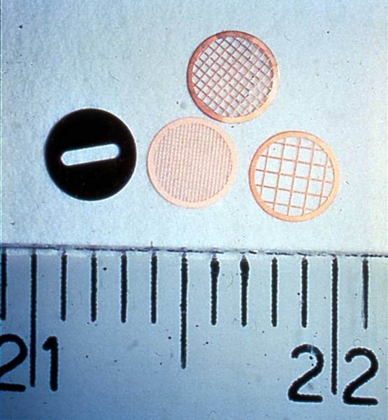
Quelques pièges

Slide 18
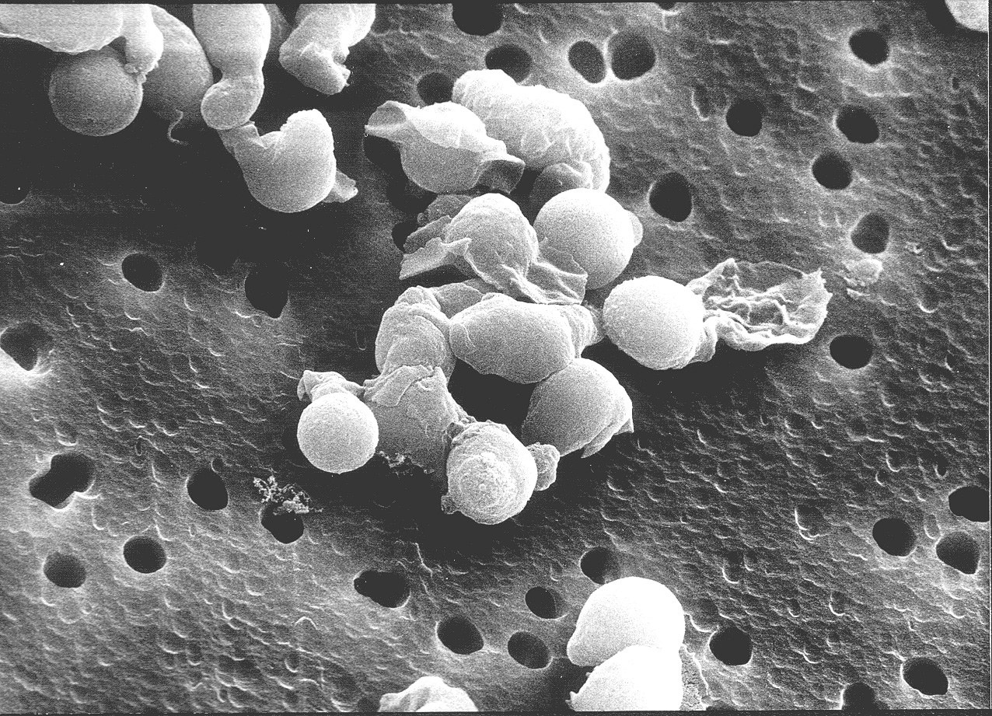
Aider à l’observation

Slide 19
Images numériques
Images Vectorielles
Images Matricielles

Slide 20
Images vectorielles

Slide 21
Images matricielles
Pixel

Slide 22
Les outils de présentation

Slide 23
Points communs à tous les outils de présentation
Choix du « thème » » :
  Masques des diapositives = feuilles de style
  Utilisation de masque pré-établi
  Personnalisation du masque
Création :
  Mode Plan
  Mode diapositive
Enregistrement
  Choix du format en fonction de l’objectif (pptx ; pdf ; pps )
Compléments
  Ajout de fonctionnalités

Slide 24
Les outils de présentation
Impress®
  Fait partie de la suite open office
  Peut lire/écrire en formats powerpoint
  Complément eVoice pour narrer les diapositives
  Nombreux autres compléments

Slide 25
Les outils de présentation
Prezi
  Création en ligne
  Présentation stockée sur le net
  Gratuit pour étudiants et enseignants (avec adresse mail universitaire)
  www.prezi.com
    Cliquez sur « Create »
    Login et mot de passe universitaires
  Possibilité d’enregistrer la présentation finie sur son ordinateur

Slide 26
Les outils de présentation
Power point® de Microsoft :
  Produit payant (Microsoft office) mais visionneuse gratuite.
  Version office online gratuite mais limitée
  Possède de base les fonctionnalités pour « narrer » les diapositives
  Peut être enrichi par de nombreux « compléments » pour réaliser de la vidéo enrichie (rich-media)
    Ispring, Presenter (adobe), speechi,…

Slide 27
Nouveautés avec ppt 2013
Grand écran
Mode plan dans affichage
Marque par stylo ou stabylo dans révision ->saisie manuelle
Alignement automatique des bloc texte et des images
Insertion image = capture de ce qui est sur l’écran
Travail sur image
Plusieurs modes de projection

Slide 28
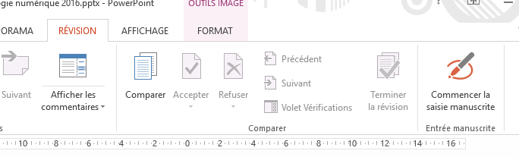
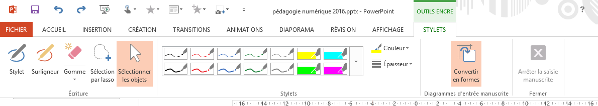
Révision : saisie manuelle
Pour faire des commentaires sur une présentation
Pas en mode diaporama

Slide 29
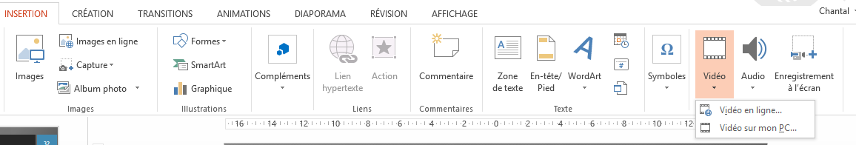
Insertion d’une vidéo
Insertion -> video
Film sur mon PC

Slide 30


Slide 31
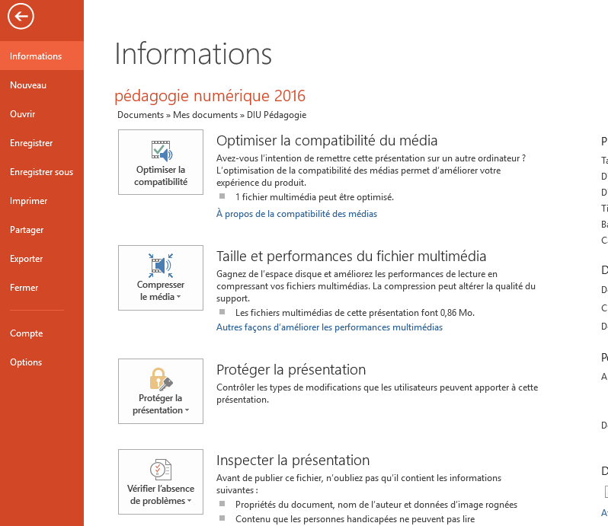

Slide 32
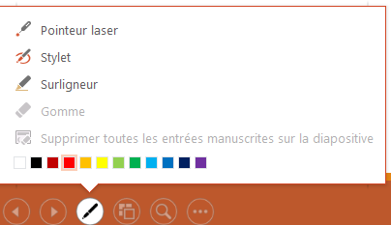
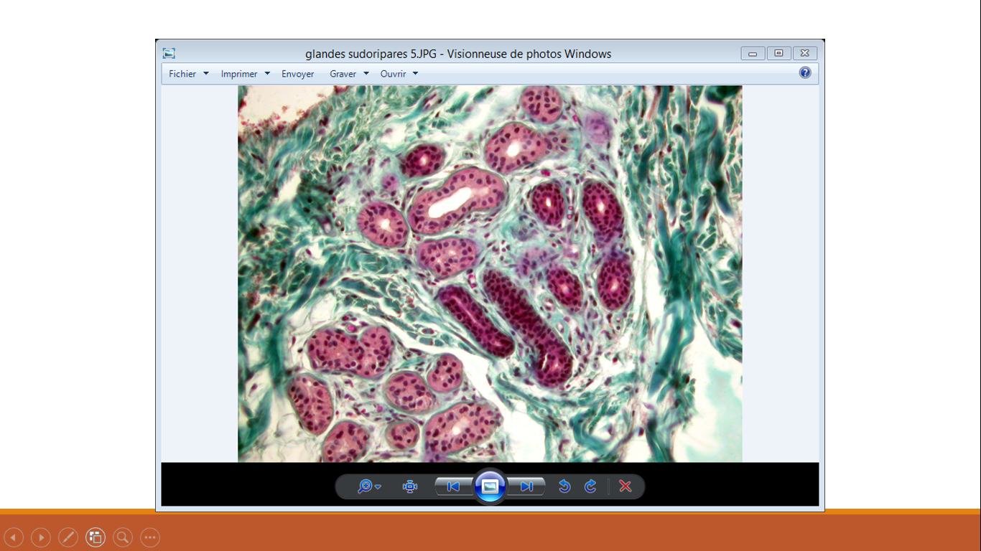
Aides au diaporama : Pointeurs

Slide 33
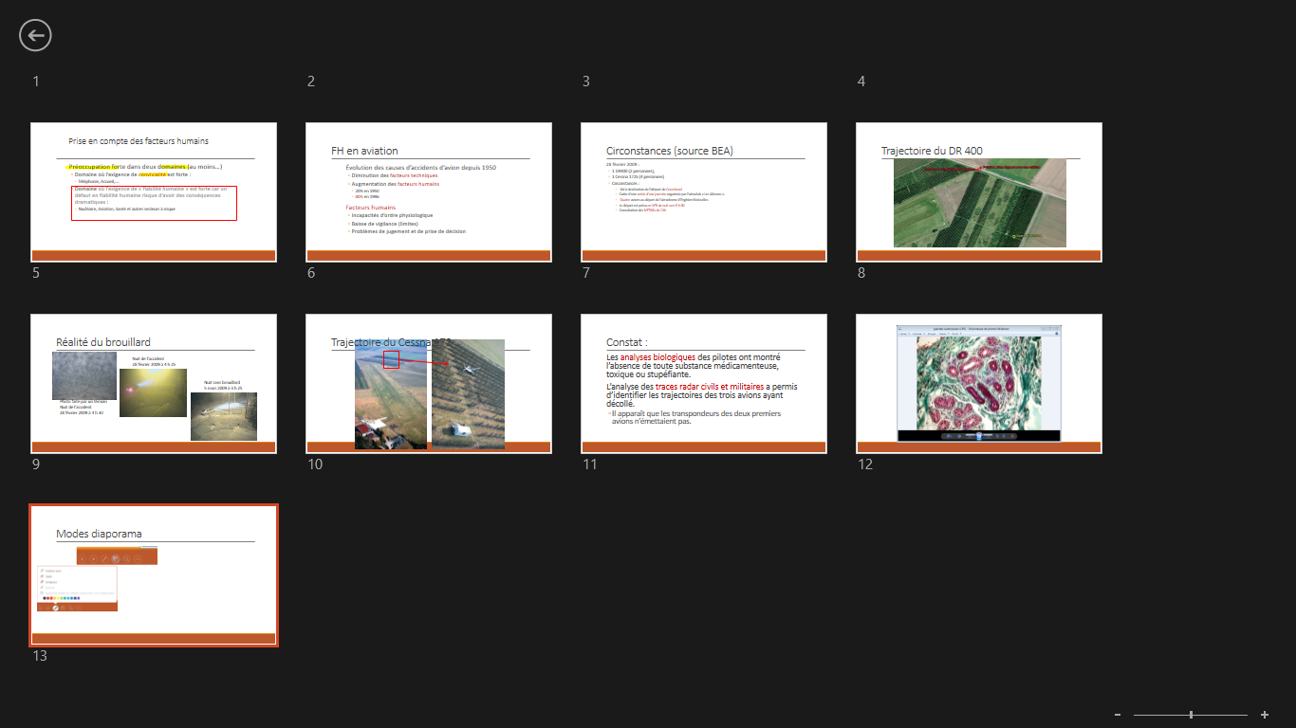
Recherche d’une diapo spécifique

Slide 34
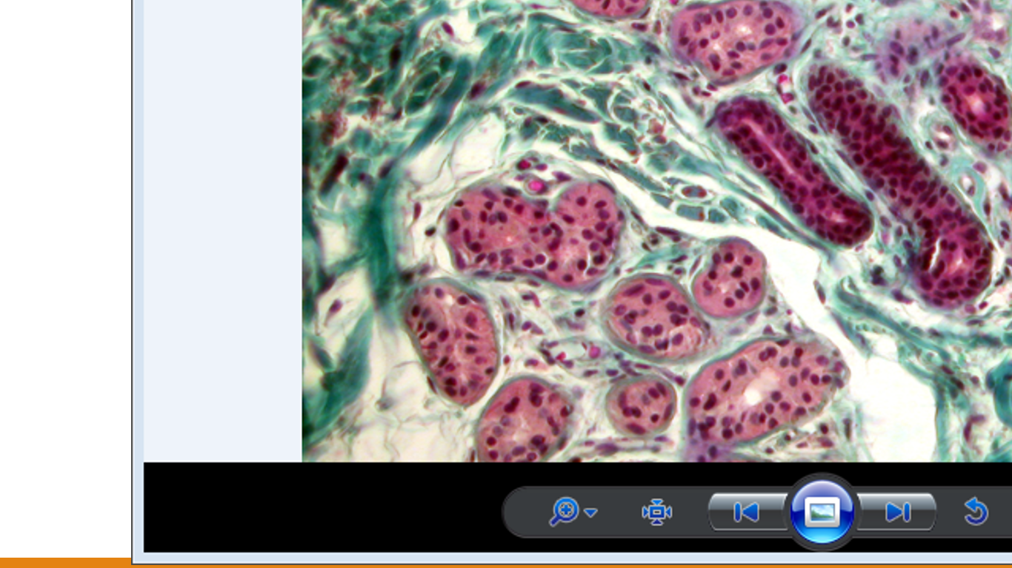
Zoom sur un point

Slide 35
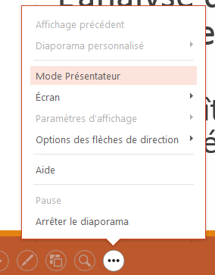
Mode présentateur

Slide 36
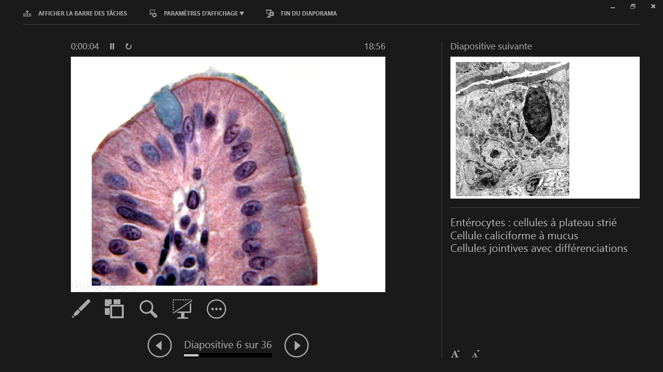

Slide 37
Les cours filmés

Slide 38
Vidéo-cours
Diaporama sonorisé
Podcast
  Enregistrement d’un cours avec ses diapos
  Un seul film
Vidéo-cours rich média avec image statique ou vidéo
  Utilisation des compléments des outils de présentation
    Ispring, présenter

Slide 39
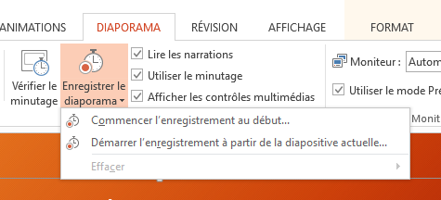
Diaporama sonorisé
Ajout d’un son à une diapositive
Narration des diapositives
  Enregistrement de la narration
  Enregistrement du minutage
Substitution d’un son

Slide 40
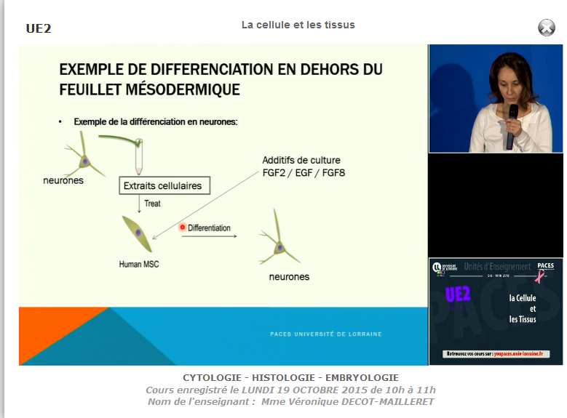
Extrait d’un podcast
http://youpaces.univ-lorraine.fr/podcast.php
Inconvénients :
Un seul flux
Pas d’arrêt sur un point précis

Slide 41
Cours rich média
Images variées : diaporama, image, vidéo (enseignant, autre)
+ Son
+ Tests de connaissance
+ Outils de Navigation :
  Plan interactif
  Possibilité d’aller à une diapo précise
  Recherche par mots clés

Slide 42
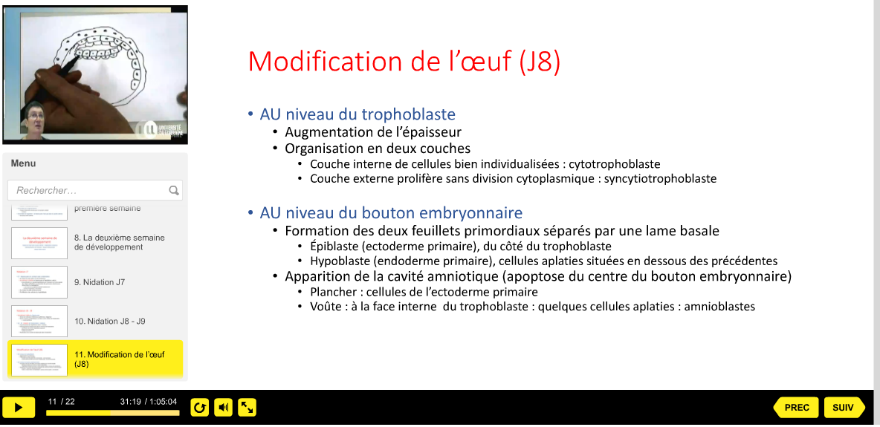
Exemple de rich média

Slide 43
La vidéo
Acquisition de la vidéo
  Webcam
  Caméra connectée
  Fichier vidéo
Les formats vidéos
  WMV, flv, mpeg4…
Le montage vidéo
  VLC® , Movie Maker® , Adobe Première®

